Slide 1

Le PGE Résilience en résumé
MARCHÉ DES PROFESSIONNELS AGRICULTURE-VITICULTURE ET ASSOCIATIONS DE PROXIMITÉ
25 avril 2022

Slide 2


Le PGE Résilience est opérationnel (1/3)
Création d’un nouveau prêt garanti par l’Etat
De quoi s’agit-il ?
Comment ce nouveau prêt s’articule-t-il avec le PGE distribué lors de la crise sanitaire ?
Les premiers éléments à retenir :
Le PGE Résilience doit permettre de soutenir les entreprises ayant un besoin significatif de trésorerie en raison des conséquences économiques, directes ou indirectes, du conflit en Ukraine.
Par exemple du fait :
  de la hausse du prix de certaines matières premières (énergies, céréales, métaux…),
  des ruptures de chaînes d’approvisionnement,
  de la suspension de paiements en provenance de Russie ou d’Ukraine,
  ou encore de la perte de débouchés commerciaux en raison des sanctions internationales.
La saturation du PGE classique doit être privilégiée (fin 30/06/2022) avant l’octroi du PGE Résilience
Le PGE Résilience est cumulable avec le PGE classique

Slide 3
Le PGE Résilience est opérationnel (2/3)
Création d’un nouveau prêt garanti par l’Etat
Quelles sont les conditions pour en bénéficier ?
Les changements par rapport au PGE classique
L’assiette de calcul :
  Le montant maximum du PGE Résilience correspond à 15 % du CA annuel moyen réalisé sur les 3 derniers exercices clôturés, Il est cumulable avec le PGE classique.
  Dans les cas où l’entreprise ne dispose pas de trois, mais seulement de deux ou d’un exercice comptable clos, alors ce plafond est égal à 15% de son chiffre d’affaires (CA) annuel moyen respectivement réalisé sur les 2 derniers ou sur le dernier exercice comptable clos.
  Dans le cas d’une entreprise qui ne dispose d’aucun exercice comptable clôturé, il convient de calculer le CA annualisé comme la projection linéaire du CA réalisé à date au cours du présent exercice.
La nécessité d’une auto-certification à signer par l’emprunteur et à conserver (attestation sous la seule responsabilité du chef d’entreprise)
Ce qui ne change pas par rapport au PGE classique
Le décideur doit s’assurer de la capacité de remboursement et de solvabilité de l’emprunteur
Des conditions financières inchangées :
  Taux BPI et quotité BPI garantie à 90%
  Taux BPCE unique et identique au PGE classique jusqu’à fin juin
Le client doit saisir sa demande avec le Token BPI (rubrique « PGE Résilience ») afin d’obtenir son attestation
L’impossibilité de saisir une autre garantie que BPI
L’avis de conseil en assurance reste obligatoire
L’instruction du dossier sous DEFI via la variante « PGE Résilience »
sous MycréditProBDR avec les mêmes conditions de phase et de durée

Slide 4







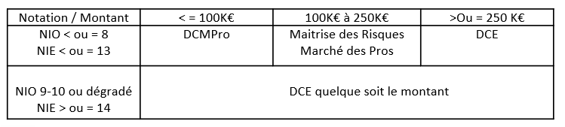



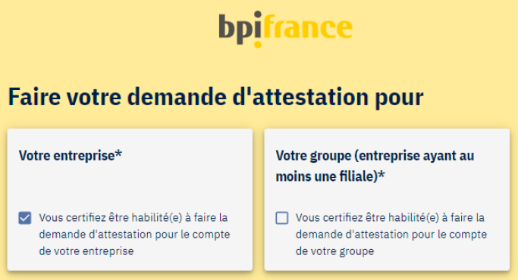

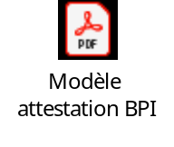
Le PGE Résilience est opérationnel (3/3)
Les supports et documents pour vous accompagner
Ce dont vous aurez besoin
La FAQ questions 56 et 57
L’attestation PGE Résilience que doit compléter votre client
Le lien BPI pour que vos clients puissent demander leurs attestations
https://tokens.bpifrance.fr/
Le schéma délégataire
Des tutos utilisateur BPI (entreprise et holding) pour accompagner vos clients

